Slide 1
Austria User Group
Power Apps and Power Automate
27.03.2020

Slide 2
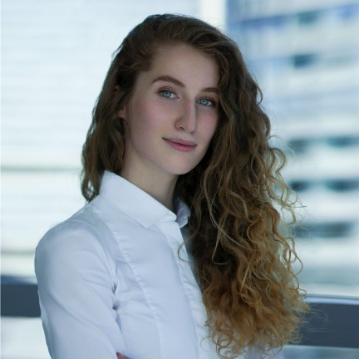
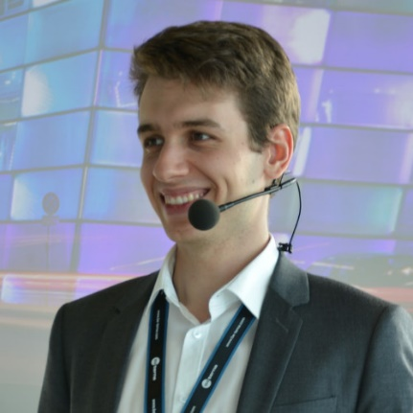
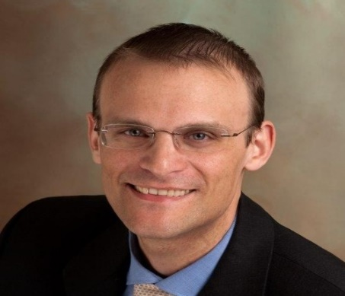
Austria User Group
Power Apps and Power Automate
WHAT IS COMING NEXT…
PEOPLE
by LEADER TEAM AUG Martina Saller (Microsoft) Oistein Tidemand-Johannessen (Dynamic Communities)
45 min
SUCCESS STORIES &
USE CASES
by LEADER TEAM AUG
40 min
HOW TO USE THE POWER OF THE PLATFORM
by Tobias Triebe (Microsoft)
45 min

Slide 3
Austria User Group
Power Apps and Power Automate
The LEADER TEAM
Jekaterina Aleksandrova
Baustellen-Consultant für
Digitalisierung bei STRABAG
Gerhard Noll
Digital Workplace Consultant
bei Avanade
Harald Nagel
Principal Solutions Consultant
bei Arineo Austria GmbH
Christoph Gschließer
Product Manager
bei BE-terna Enterprise Software

Slide 4
Austria User Group
Power Apps and Power Automate
The FOUNDING SPONSOR
Martina Saller
Business Group Lead Dynamics 365 | passionate and focused on driving the business value of Austrias organizations

Slide 5
Austria User Group
Power Apps and Power Automate
Uniting People
Through Community
Oistein Tidemand-Johannessen
Community Manager Europe at Dynamic Communities Co-designing and executing DCI's European Community’s strategy to support further growth through local user groups and leaders. Managing User Group and Community-oriented activities and community communication within Europe.

Slide 6
Austria User Group
Power Apps and Power Automate
.02
SUCCESS STORIES & USE CASES
REAL WORLD USE CASE EXAMPLES

Slide 7
Austria User Group
Power Apps and Power Automate
.02
SUCCESS STORIES & USE CASES
Mobile Device Management
Vertragsdaten der einzelnen Personen
Rechnungsüberblick
PDF-Viewer embedded
Vertragsänderungen
Integration in D365 FSCM und E-Mail-Benachrichtigung
Simkartenbestellung
Kündigung
Neubeschaffung von Handys
App calls App
E-Mail-Benachrichtigung an IT zur Freigabe

Slide 8
Austria User Group
Power Apps and Power Automate
.02
SUCCESS STORIES & USE CASES
Visit Management Überblick
Besuche anlegen
Check-In Code versenden
Erstreckt sich über vier individuelle Apps
Dynamics 365 for Sales
Welcome Screen Canvas App
Frontoffice Canvas App
Check-In Canvas App
Teams Notifications für Mitarbeiter

Slide 9
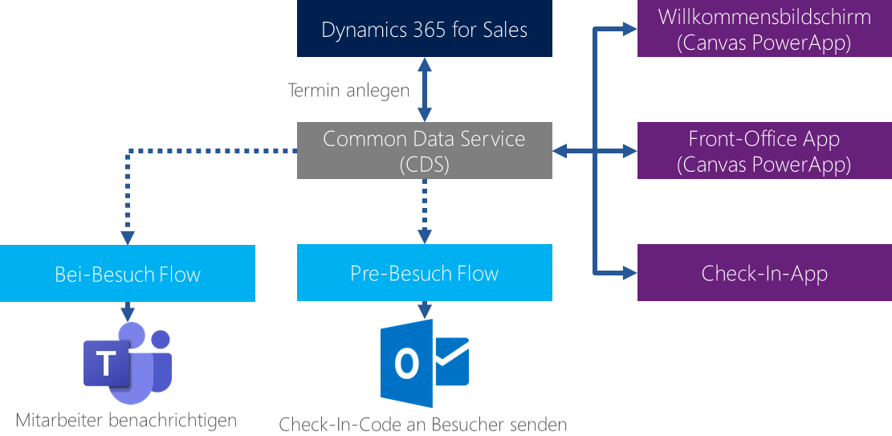
Austria User Group
Power Apps and Power Automate
.02
SUCCESS STORIES & USE CASES
Visit Management - Komponenten

Slide 10
Austria User Group
Power Apps and Power Automate
.02
SUCCESS STORIES & USE CASES
One-Click Event Registration
Auslesen der Profildaten aus dem Active Directory
Anzeige der Anmeldungen mit Sortierung der Spaltenüberschriften
Personalisierte Statistiken
Dynamisches Ändern der Anmeldelistensortierung nach der Registrierung
Dynamischer Switch zwischen Anmeldung und Abmeldung
Zentrales Vorhalten von Funktionen für Aufrufe von überall in der App

Slide 11
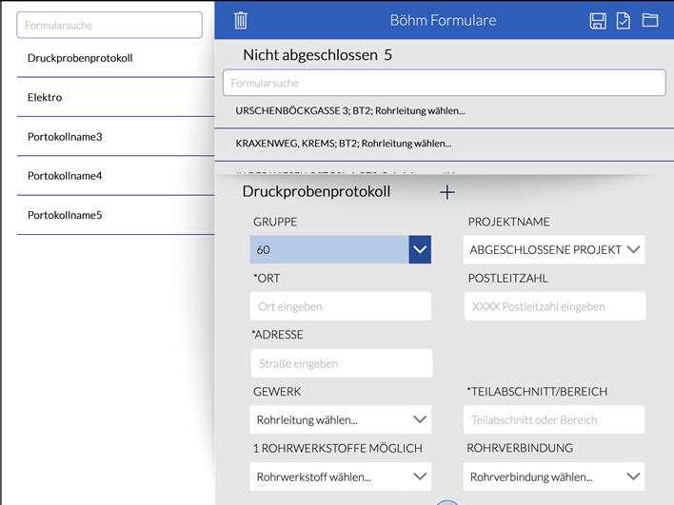
Austria User Group
Power Apps and Power Automate
.02
SUCCESS STORIES & USE CASES
Formular PDF Printer

Slide 12
Austria User Group
Power Apps and Power Automate
.02
SUCCESS STORIES & USE CASES
Formular PDF Printer - Wrap
PowerApps
Mehrfach abhängige Dropdown-Felder
Dynamische Inhalte
Sicherung gegen unerwünschtes Verhalten
Direkter Übergang zum Zielordner
Flow
Erzeugung von einem PDF – HTML
Einfügen eines Bildes
Einfügen eines Zeichens

Slide 13
Austria User Group
Power Apps and Power Automate
.03
HOW TO USE
THE POWER OF THE PLATFORM

Slide 14
Austria User Group
Power Apps and Power Automate
Engage with us! Become a member!
Austria Power Apps and Power Automate User Group
https://www.powerplatformug.com/communities/community-home?CommunityKey=12e465a7-15cc-4ef4-b06b-566f03940ed3

